Slide 1
智能群体算法的本质与应用
基于BWO算法的代码算法改进实验
汇报人：Jerry Huang/Kaifeng Jin

Slide 2
目录
01
02
03
04
智能群体算法概述
BWO算法基础与实现
BWO算法的优势与局限性
BWO算法与其他算法的比较与替换

Slide 3
智能群体算法概述
01

Slide 4
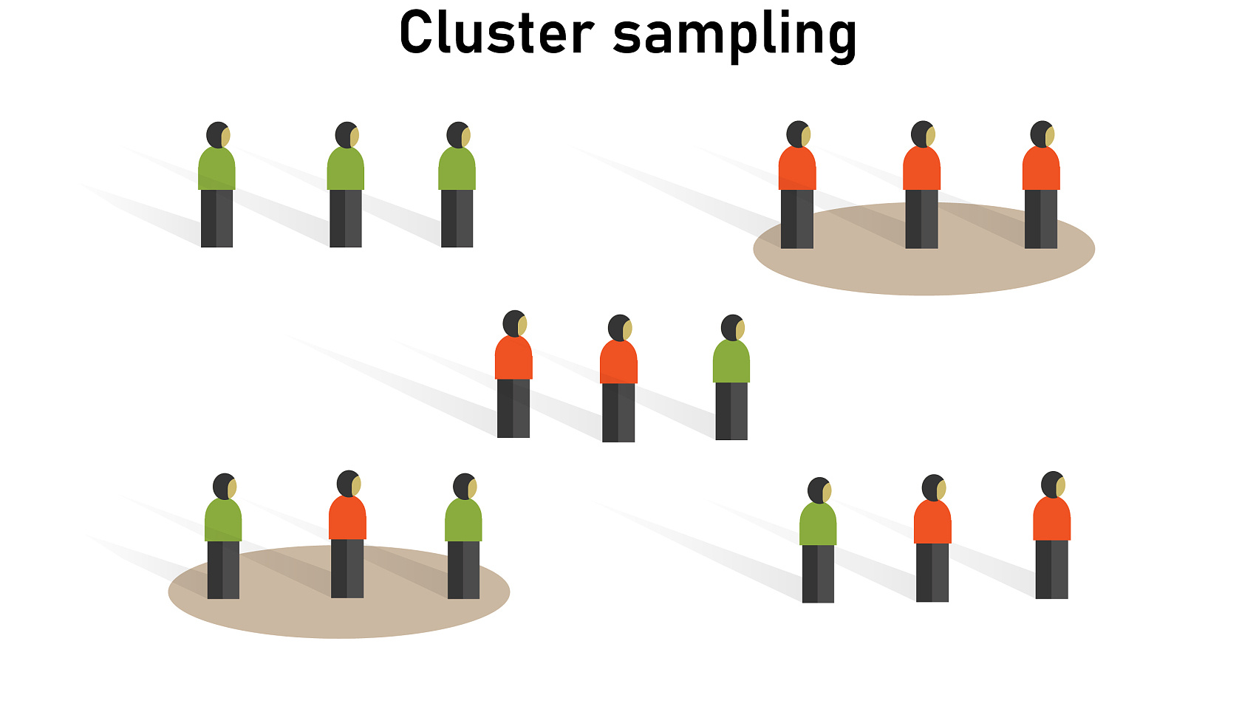
什么是智能群体算法
01、
智能群体算法定义
02、
常见智能群体算法举例
智能群体算法是一类模拟自然界生物群体行为的优化算法，通过模拟群体中个体的简单行为规则，在复杂环境中寻找最优解。
常见的智能群体算法包括冠豪猪优化算法（CPO）、蒲公英优化算法（DO）和山羚羊优化算法（MGO）等，它们各自模拟了不同生物的群体行为。

Slide 5
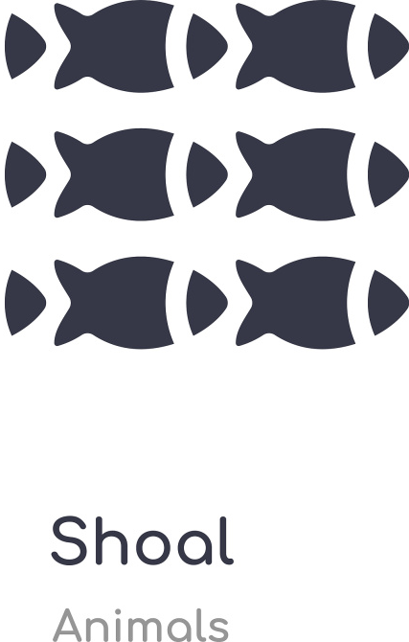
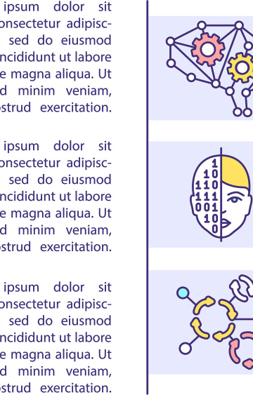
智能群体算法的分类
按行为模式分类
按算法结构分类
智能群体算法可以根据模拟的生物行为模式进行分类，如捕食行为、迁徙行为、繁殖行为等。
根据算法结构的不同，智能群体算法可以分为基于群体的算法和基于个体的算法，前者强调群体间的协作，后者强调个体的自主性。
Notes:
我们自己做到BWO就是捕猎行为的模拟，DO和MGO则是更像迁徙模式，更注重探索整个函数空间

Slide 6
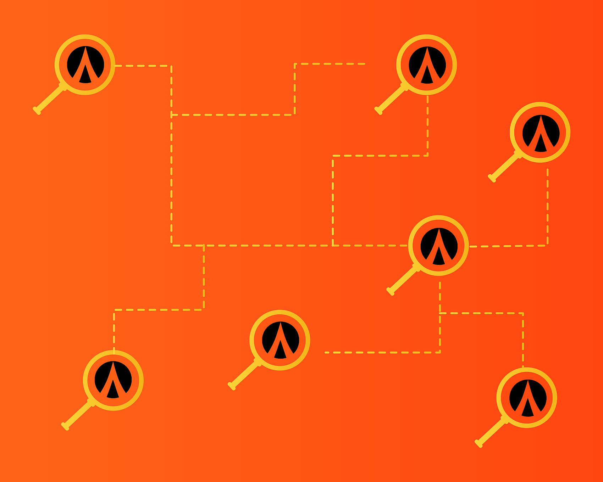
算法的适应度与位置概念
最佳适应度的含义
在智能群体算法中，最佳适应度指的是群体中个体在当前迭代中达到的最优解的适应度值，它是衡量解质量的重要指标。
最佳位置的确定
最佳位置则是对应于最佳适应度的解的位置，算法通过不断更新个体的位置和速度，逐步逼近全局最优解。
Notes:
要理解这个适应度，我觉得用偏差值这个词会更应景一点，我们使用各种算法模型最根本的目的就是得到真实值和预测值，而真实值和预测值之间的偏差当然是越小越好。这时我们就会使用代价函数来评估真实值和目标值之间的差值，常用的代价函数有方差函数，（画一个图），但是现实问题肯定不会这么简单，因此我们会面临很多复杂了代价函数，面对这些复杂函数求极值的问题就是各种算法的一个目标。

Slide 7
BWO算法基础与实现
02

Slide 8


第一阶段位置变化的实现机制
初始群体的生成
位置更新规则
在BWO算法的第一阶段，初始群体是随机生成的，个体的位置和速度在可行解空间内随机分布，以确保算法的探索性。
考虑到白鲸的游动行为，位置更新规则设计为BWO算法的勘探阶段。白鲸可以在不同的姿势下进行社会性行为，例如两只白鲸以同步或镜像的方式紧密的游泳，这种行为被转化为算法中个体位置的更新机制。

Slide 9


第二阶段与第三阶段的作用解析
第二阶段的探索与开发
第三阶段的收敛与优化
BWO算法开发阶段的灵感来源于白鲸的捕食行为。白鲸可以根据附近白鲸的位置进行移动和觅食。白鲸通过分享彼此的位置来进行觅食，因此考虑最佳个体和其他个体位置更新的影响。在BWO算法的开发阶段引入Levy飞行策略来增强收敛性。
第三阶段主要负责算法的收敛过程，通过模拟鲸群的捕猎行为，算法将重点放在当前已发现的优质解附近，以提高解的质量和精度。这一阶段的目的是确保算法在找到全局最优解的同时，能够快速收敛，减少不必要的迭代次数。
Notes:
其实Levy飞行函数和鲸群的种群行为之间的关联并不大，引入这个函数的目的只是为了增强函数的收敛性。

Slide 10
BWO算法的优势与局限性
03

Slide 11




BWO算法的优点
具有强收敛性的局部收敛函数
BWO算法通过模拟鲸群的社会行为，在进入捕猎阶段时，能够使整个鲸群向局部最优解的位置聚集，加强了函数的收敛性，找到更好的局部最优解甚至全局最优解。
简单的参数设置
相比于其他智能群体算法，BWO算法的参数设置相对简单，易于调整。算法主要参数包括种群大小、迭代次数和Levy飞行参数等，这些参数的设置不需要复杂的调优过程，使得算法更加易于实现和应用。

Slide 12


BWO算法的缺点
全局搜索能力不足
对随机数的依赖
尽管BWO算法在全局搜索领域表现出色，但其在局部搜索能力上可能不及一些专门针对全局优化设计的算法。其巡游阶段与开发阶段的切换过于依赖随机数，这可能导致算法在局部搜索方面的能力不足，有时难以找到更精细的最优解。
BWO算法在实现过程中对随机数的依赖较大，尤其是在探索阶段，这可能导致算法的稳定性和收敛速度受到影响。在某些情况下，算法可能需要更多的迭代次数才能达到满意的收敛效果。
Notes:
1. 在巡游阶段位置的更新全部依赖于随机数的生成，我们都知道random方法生成的随机数不是真正的随机数，而是伪随机数，因此可能不能很好的遍历整个函数空间，无法找到最优解，
2. 我们自己在测试算法性能的时候就会发现，得到的全集最优解没有一次是一样的，就想抽老虎机一样，这也是因为在算法中使用了随机数的原因，导致算法的性能不稳定。

Slide 13
BWO算法与其他算法的比较与替换
04
Notes:
为了解决BWO算法在第一阶段探索阶段的全局搜索能力不足的问题，我们引入了其他算法的第一阶段进行替换，希望可以加强BWO的全局搜索能力，同时我们对比了不同算法的勘探阶段，也就是替换BWO的捕食阶段，但是因为BWO的捕食阶段引入的最佳个体和最佳位置作为迭代的导向，其他的算法的收敛能力都不如BWO的捕食阶段，但是我们依然做了替换作为原版BWO的对照。

Slide 14
BWO算法与其他智能群体算法的对比
使用其他算法的第一阶段替换BWO算法的巡游阶段
鉴于各智能群体算法初期种群位置初始化相似，可直接以其他只能群体算法的勘探阶段替换第一阶段的勘探过程，实现坐标变化过程的无缝对接。这样替换可以保证更广的全局搜索能力的同时保证局部所搜索的强收敛性。
这里插入4张图，BWO本身的性能，替换DO第一阶段，CPO第一阶段，MGO第一阶段

Slide 15
BWO算法与其他智能群体算法的对比
使用其他算法的第二阶段替换BWO算法的巡游阶段
不管是DO的下雨阶段或者下降阶段，还是CPO的第三第四防御阶段，都没有引入像BWO第二阶段——捕食阶段的最佳位置引导和最佳个体引导，因此我们预计替换了第二阶段后，模型的性能会出现下降的情况，因此我们做了实验对照组来验证我们的想法：
这里插入3张图，BWO本身的性能，替换DO第2阶段，CPO第2阶段

Slide 16
Comparison of BWO Algorithm with Other Intelligent Swarm Algorithms
Combinations of other algorithm stages
在进行了BWO算法不同阶段的替换后，我们又尝试使用不同的算法的组合，我们尝试了使用DO算法的第一阶段和CPO算法的第二阶段加上BWO的第三阶段，该组合算法的性能如下：

Slide 17
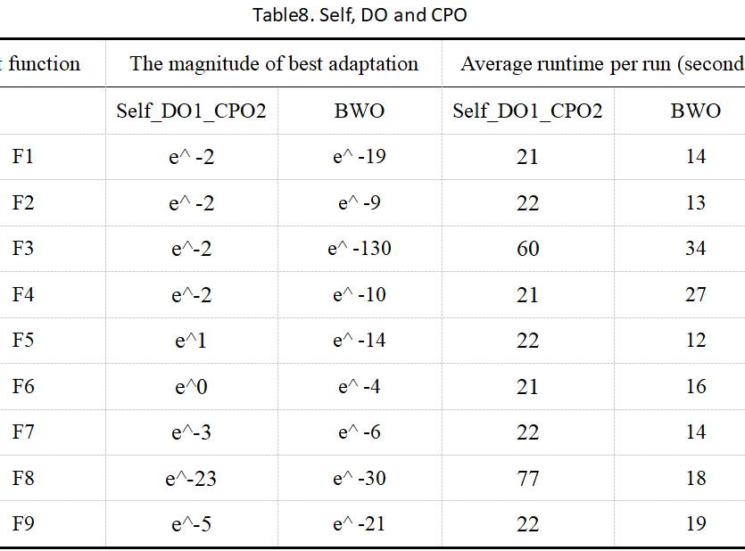
Comparison of BWO Algorithm with Other Intelligent Swarm Algorithms
从图中可以看出，这种组合算法的性能甚至不如将第二阶段替换为 BWO 的算法。我推测可能的原因是：DO 算法在第一阶段具有较强的全局搜索能力，使得种群在函数空间中均匀分布，但在第二阶段，函数的收敛能力却不及 BWO 的捕食阶段。这种较弱的收敛能力无法像 BWO 那样高效地完成函数优化，导致整个模型的性能表现较差。

Slide 18
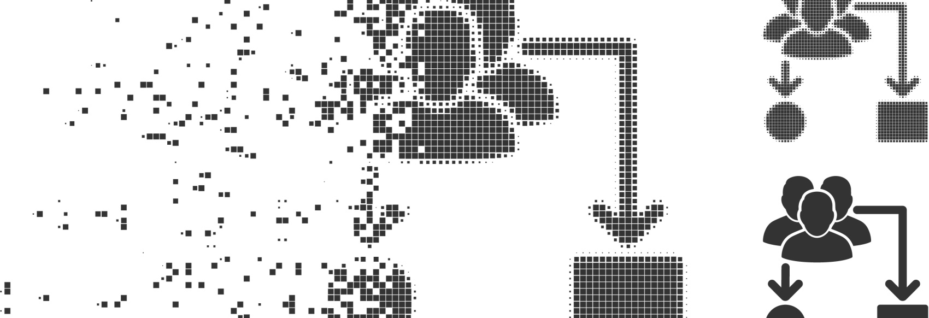
BWO算法与其他智能群体算法的对比
算法的可扩展性分析
通过不同阶段的替换和算法的组合实验，我们发现，最佳个体和最佳位置对第二阶段函数的收敛性能起到了关键作用。
因此我们设想，能不能把最佳位置导向引入第一阶段的全局搜索中，会不会提高模型的搜索能力

Slide 19
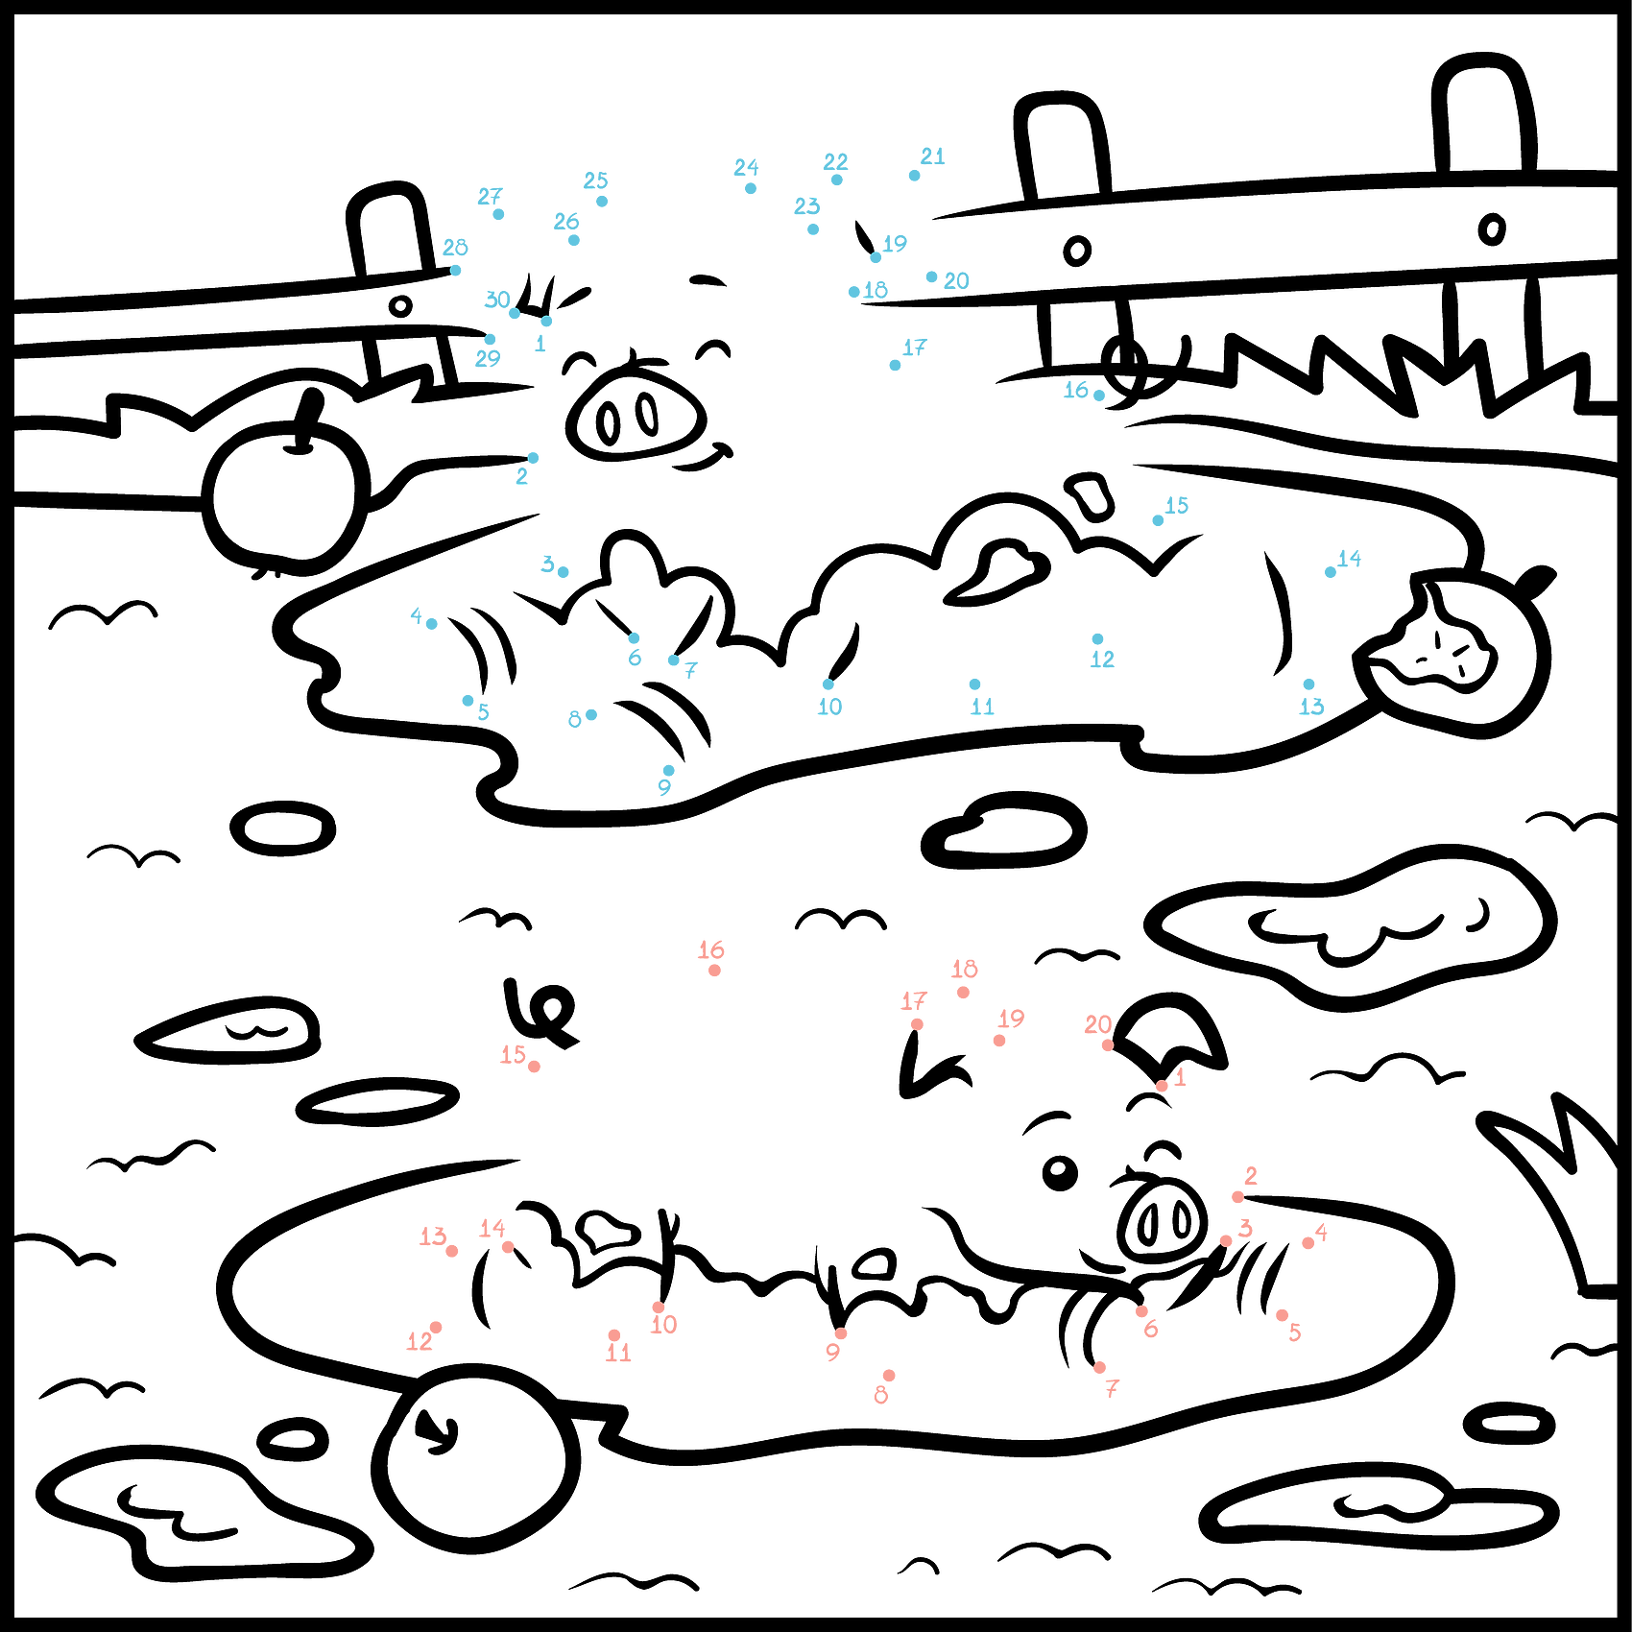

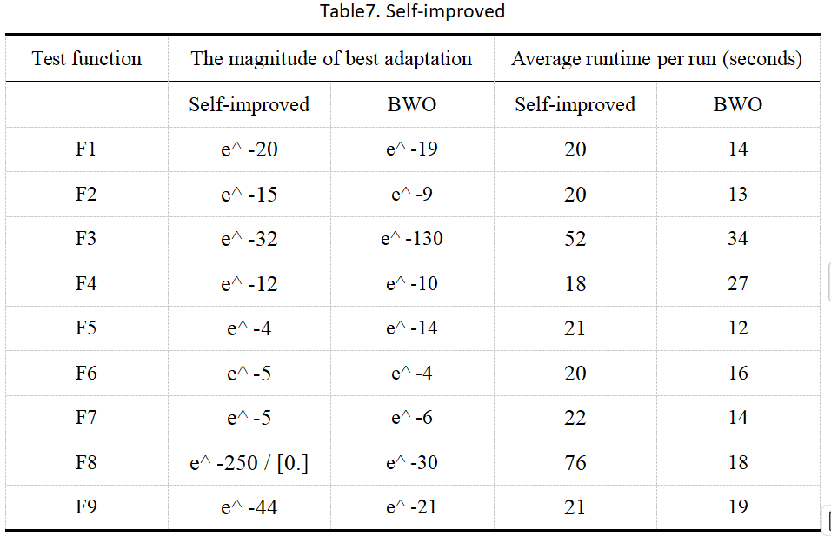
Comparison of BWO Algorithm with Other Intelligent Swarm Algorithms
Using the best individual as a guide
智能群体算法的位置变化基于随机数。鲸鱼可能会找到好的位置，但在更新时可能会移动到其他地方。使用最佳位置作为指导可以使所有鲸鱼接近它。我们在BWO的第一阶段使用最佳位置作为指导来改进位置变换。这保持了全局搜索的广度并增强了局部搜索的收敛性。

Slide 20
BWO算法与其他智能群体算法的对比
利用最佳个体引导
新构建的算法模型中利用了DO算法的优秀的全局搜索能力和BWO算法的强大的函数收敛能力，再加上全局搜索的过程中引入了最佳位置导向的算法功能，我们的模型在F8函数的预测上有了很明显的提升，在其他函数的测试上也均有性能的提升。
BWO_DO_posBest的效果

Slide 21
BWO算法与其他智能群体算法的对比
伪代码展示
1. Initialize variables and parameters:
- Best solution `xposbest` and its fitness value `fvalbest`.
- Population positions `pos` within bounds defined by `lb` and `ub`.
2. Evaluate fitness of the population, sort individuals, and record the current best solution and fitness value.

Slide 22
BWO算法与其他智能群体算法的对比
伪代码展示
3. Begin iterations (loop until reaching maximum iterations `Mapos_iter`):
- Compute dynamic parameters:
- `WF` (whale fall probability), decreases over time.
- `kk` (random list), used to distinguish exploration and exploitation phases.
- For each individual in the population:
- If the individual is in the **exploration phase** (swimming):
- Randomly select parameters and update positions using sine and cosine functions.
- If the individual is in the **exploitation phase** (predation):
- Update positions based on the global best solution and Levy flight.
- Apply boundary constraints.
- Check whale fall conditions:
- If conditions are met, perform additional position updates.
- Update the population positions and fitness values.
- Sort the population again and update the global best solution and fitness value.
4. Record results and output the best solution.

Slide 23
谢谢

